Slide 1
Envío de declaraciones informativas del impuesto IDE al SAT con nuestra solución vía internet
www.declaracioneside.com
Correo: declaracioneside@gmail.com
Tel. (443) 3244684, Cel. (443) 2180237

Slide 2

Servicio dirigido a:
Instituciones financieras, de ahorro, crédito, cooperativas, cajas populares, sociedades financieras, uniones de crédito, SOFOMes, SOFINCOs, sociedades de inversión, seguros, fianzas, afores, casas de cambio, casas de bolsa, etc. que por ley retienen el IDE a sus clientes o socios

Slide 3

IDE: Impuesto a los depósitos en efectivo
Las instituciones y empresas del sector financiero del país que reciben un acumulado de depósitos en efectivo mayor a $15,000 mensuales por cliente/socio, deben retener por ley el 3% de impuesto sobre este excedente, y luego pagarlo a la TESOFE mediante bancos autorizados, y finalmente enviar la declaración informativa que desglosa las retenciones de tales impuestos de forma mensual y anual, exclusivamente a través de un programa informático para poder declararse ante el SAT
El no enviar las declaraciones genera multas de hasta $9,500 cada una, y son acumulables.

Slide 4

Existe desabasto en la proveeduría de este servicio
A nivel nacional, las mismas instituciones financieras se acercan al SAT o a sus contadores para preguntar con quien pueden contratar servicios para enviar sus declaraciones de IDE, pero ni ellos mismos saben a quien recomendar, no existe un padrón de ello.

Slide 5


Nuestra solución informática para declarar el IDE
Ningún paquete contable en el mercado maneja este servicio, el impuesto del IDE es el único que por ley requiere de un programa informático para poder declararse ante el SAT, y aquí lo tenemos totalmente automatizado y en línea listo para usarse, para que el propio usuario sin intermediación envíe sus declaraciones y descargue los acuses de recibo del SAT directamente en su cuenta creada en nuestra página sin necesidad de instalar ningún programa.

Slide 6



Propuesta de negocios Invitación para ser Distribuidores de nuestro servicio
Activen un importante flujo de ingre$o$, lo cual puede realizarlo en www.declaracioneside.com/distribuidores.aspx en la opción registro, no requiere adquirir ninguna licencia ni realizar ninguna compra, sino recibir comisiones por los clientes que logre afiliar, solo requiere un correo, cuenta bancaria y estar dado de alta en hacienda para emitirnos facturas como comprobantes de sus ganancias. Gane un 8% sobre el precio bruto (antes de impuestos) por contrato inicial con cada cliente que usted logre. Mantenga un 8% de ganancia sobre los pagos de contratos sucesivos de los clientes que usted introdujo siempre y cuando en ese mes y año (del pago del contrato sucesivo) haya ingresado(registrado) a nuevos clientes. Las fechas de cobro son en quincena directo a su cuenta al emitirnos las facturas (electrónicas o impresas) correspondientes. El monto total (neto: después de impuestos) de la factura que Ud. nos emitirá, equivale a dicho 8% que Ud. está recibiendo

Slide 7


Es necesario que verifique su autorización como distribuidor en la sección "Actualizar mis datos" (la cual emitiremos tras validar su documentación), pues si no está autorizado no se le acreditarán sus comisiones, cerciórese de que el cliente se registre ingresando el # de Usted como # de distribuidor (el cual se le asigna al registrarse) pues sin ello el sistema no sabe a quién acreditar las comisiones por ese cliente.
La documentación consiste en escaneo de su cédula fiscal, IFE y CURP para personas físicas, o únicamente de su cédula fiscal para personas morales.

Slide 8

Logística y Contratos
El cliente se registra con la clave de distribuidor de Usted, inicia sesión, nos envía su autorización para recibir el servicio de parte nuestra, SAT autoriza su conexión, el cliente ingresa al área de contratos, ahí elige los planes y el sistema en automático le aplica promociones, le cotiza y le asigna clave para referencia de pago, y puede pagar en línea vía tarjeta de crédito/débito, o vía transferencia/deposito referenciado cuyas instrucciones personalizadas recibe por correo, una vez que validamos los pagos, se le notifica y puede comenzar a enviar declaraciones y horas después, bajar sus acuses de recibido. Puede combinar contratos y recontratar cuando gusten.
El contrato para distribuidor se muestra en el proceso de registro de distribuidor.

Slide 9

Precios
Los precios actuales que manejamos son los siguientes:
Declaración en Ceros (por envío) $275 + IVA = $319
Plan Básico con datos (por envío) $475 + IVA = $551
Plan Premium (por mes incluye todas las complementarias) $850 + IVA = $986
Todos los detalles en www.declaracioneside.com/planes.aspx

Slide 10

Recursos para distribuidores
Contamos con herramientas en línea para guiarle en cada paso, están disponibles después de registrarse como distribuidor e iniciar sesión como tal dentro del menú distribuidores de la página principal
Existen proveedores que le ofrecen facturación electrónica gratuita

Slide 11

Difusión del servicio
Sugerencias para difundir nuestro servicio: verbal, telefónica, personal, lista de correos, reuniones, eventos, publicidad en línea, directorio o Base de Datos
Proponemos generar un enlace a nuestra página desde su sitio web (si es que tiene uno) vía nuestro logo (M.R.) y viceversa.

Slide 12

Conscientes de sus relaciones comerciales y contactos, consideramos que fácilmente logrará afiliar a nuestro sistema varios de ellos, generando un nuevo flujo de ganancias.
Estaremos muy agradecidos de contar con ustedes para formar juntos un gran equipo y apoyar a las instituciones y empresas financieras en esta necesidad/obligación.

Slide 13
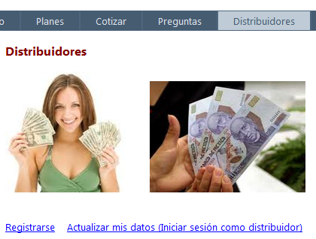

Slide 14
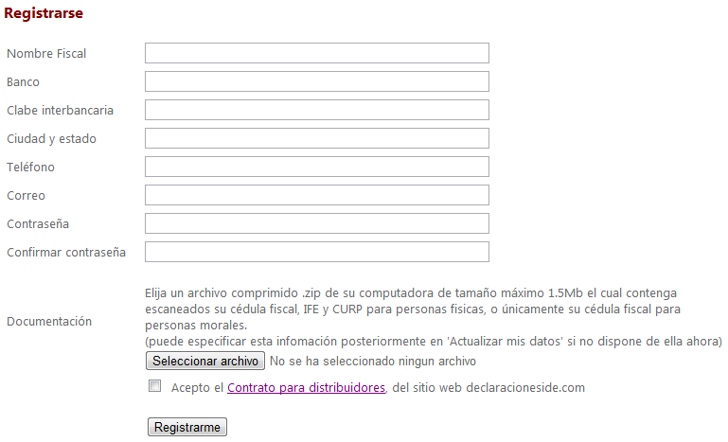
Registro de distribuidores

Slide 15
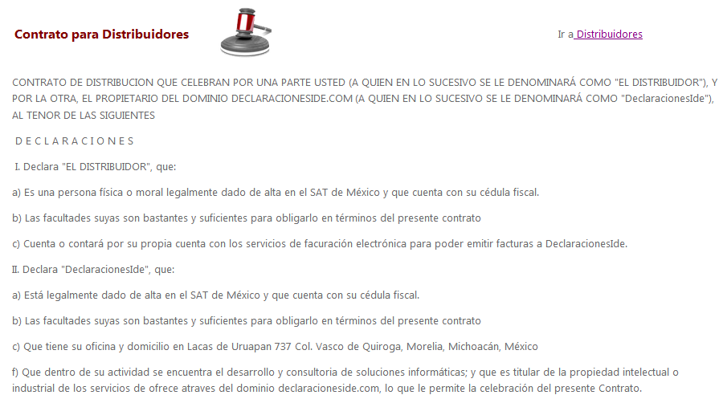

Slide 16
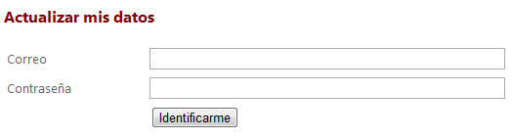
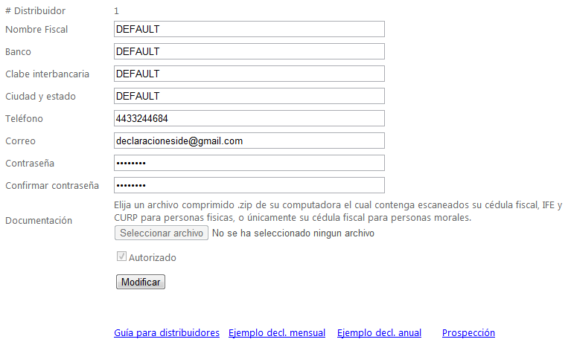

Slide 17
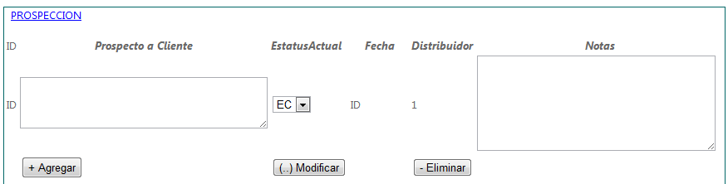
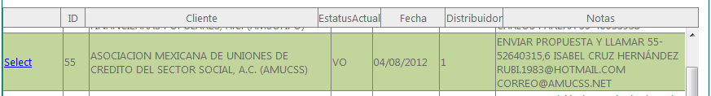

Slide 18
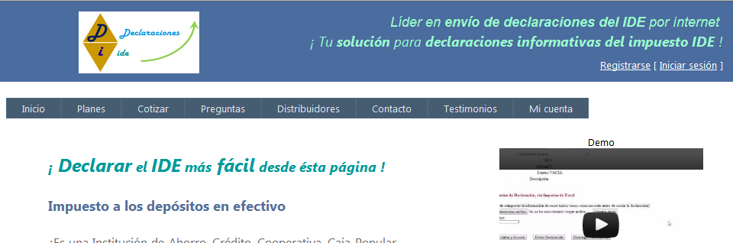
Página principal

Slide 19
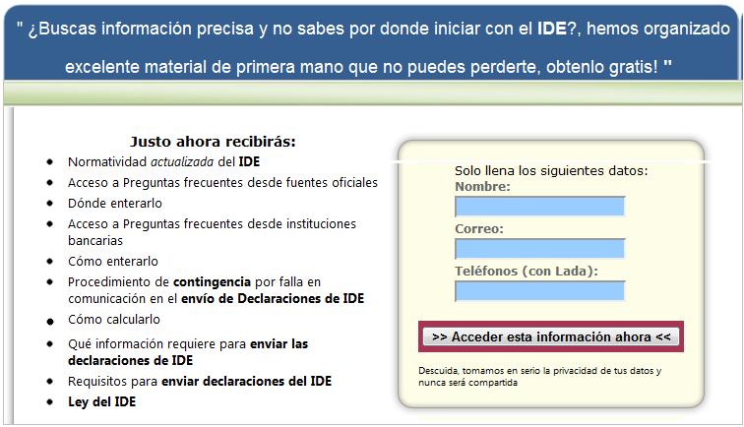
Sección gratuita de orientación al público

Slide 20

Promociones y descuentos

Slide 21
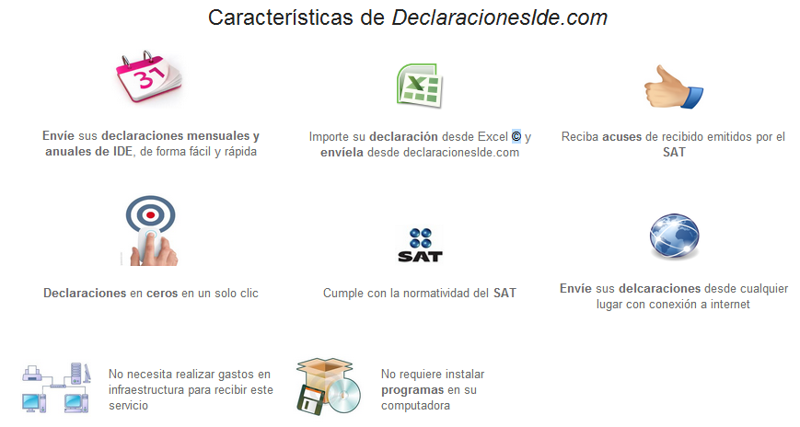

Slide 22
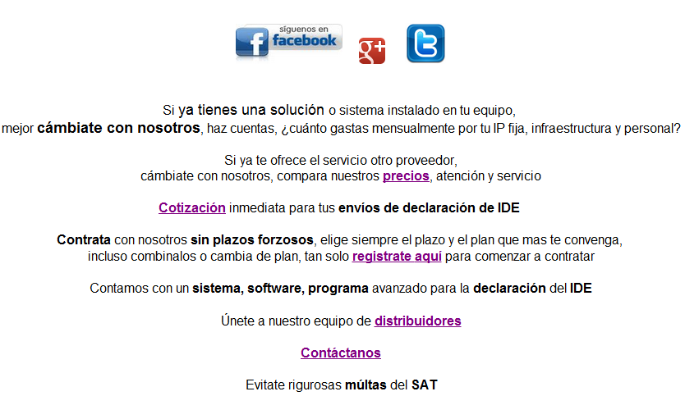
Redes sociales y razones para contratarnos

Slide 23
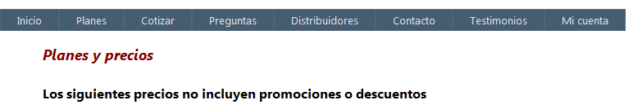
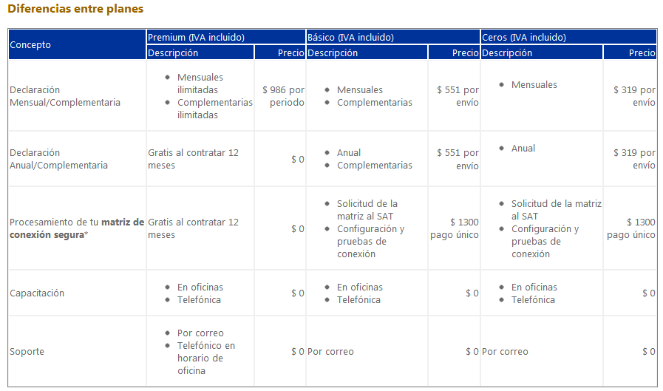

Slide 24
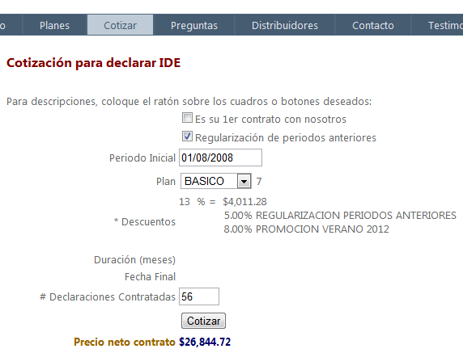

Slide 25
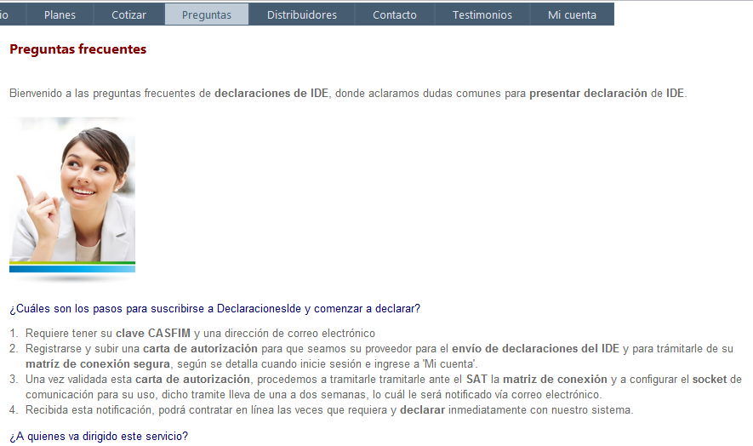

Slide 26
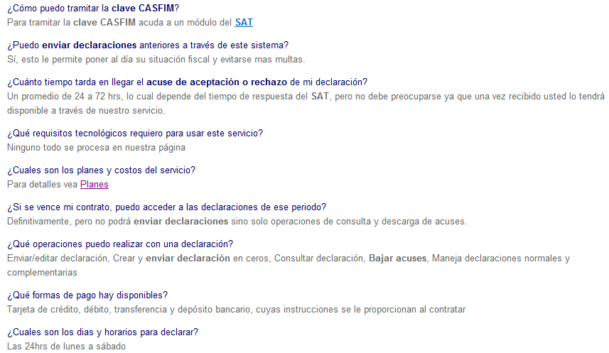
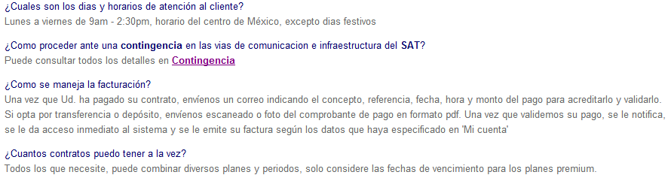

Slide 27
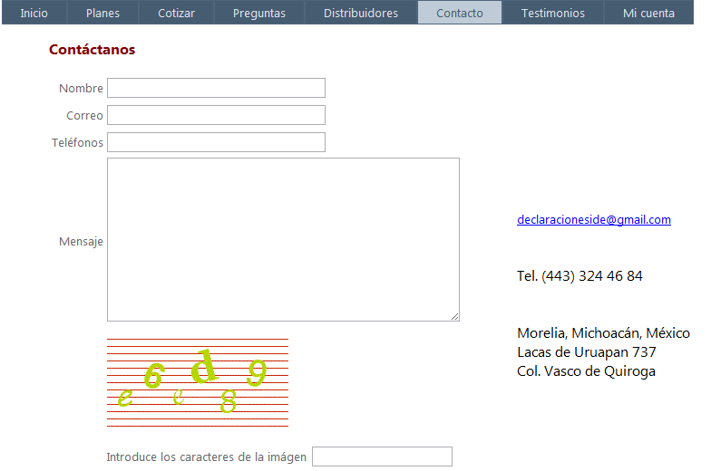
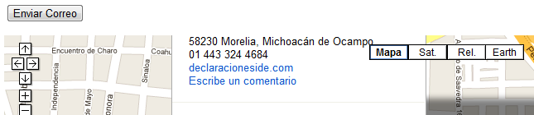

Slide 28
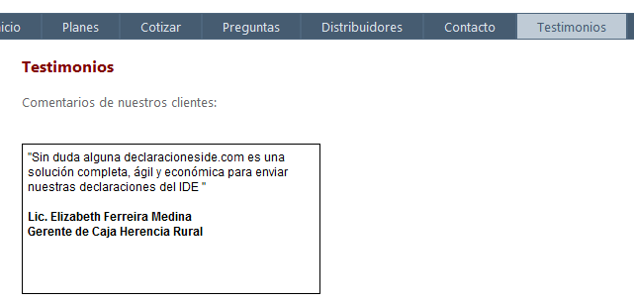

Slide 29
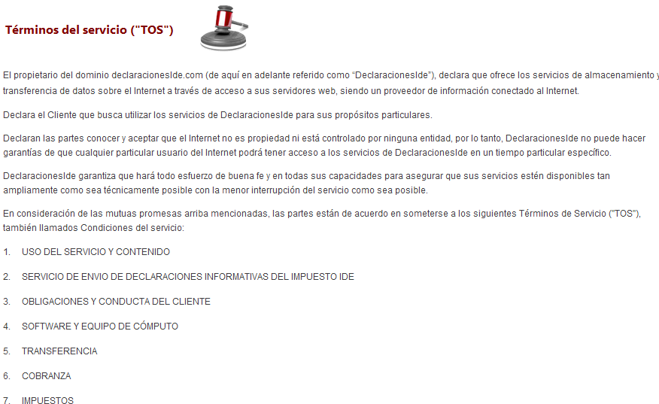

Slide 30
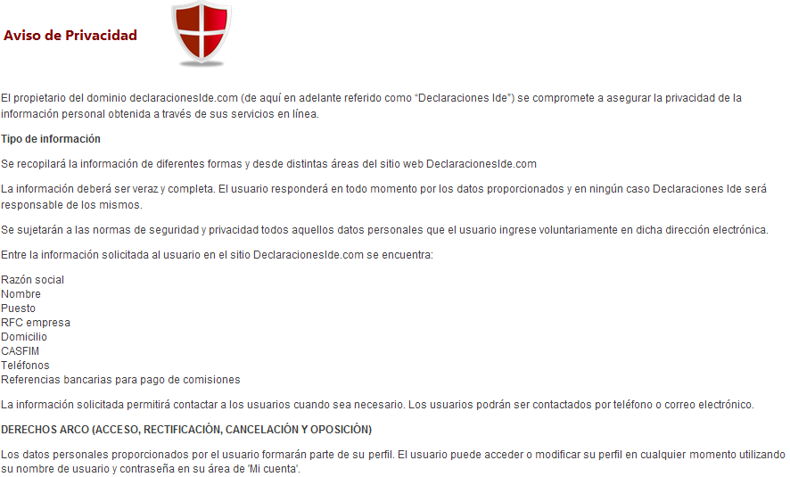

Slide 31
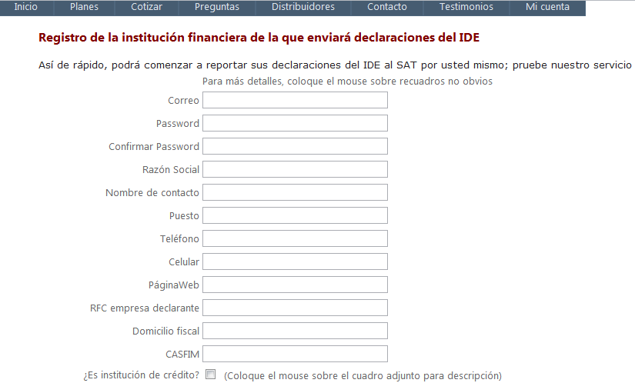
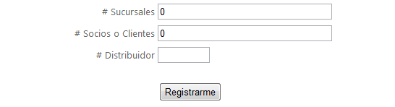
Registro del cliente

Slide 32
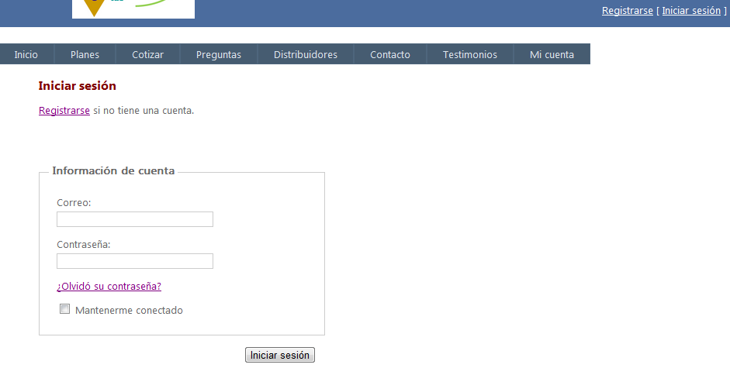
Inicio de sesión del cliente

Slide 33
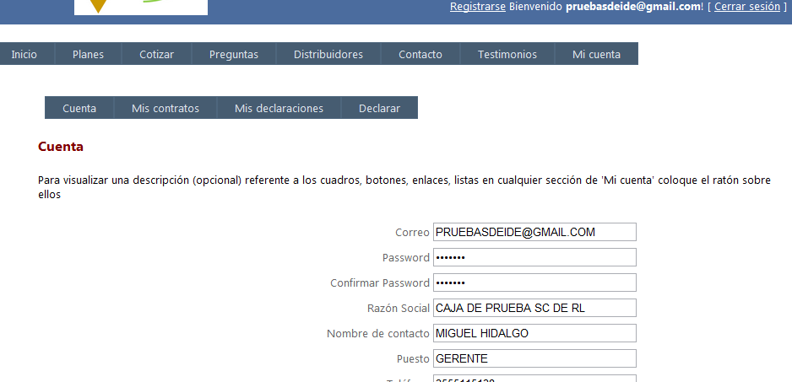

Mi cuenta (cliente)

Slide 34
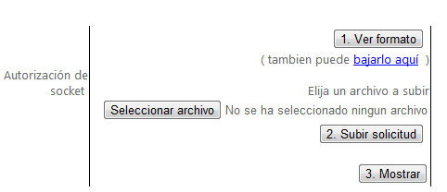
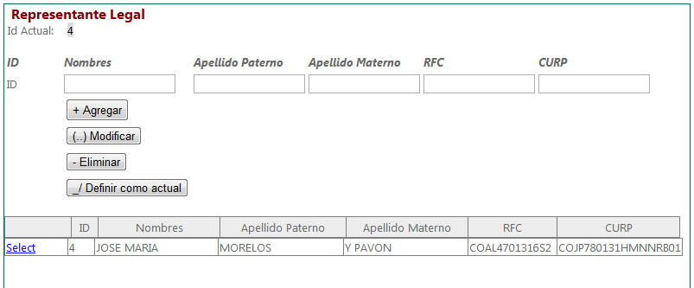
Carta de Autorización de proveeduría ante el SAT

Slide 35
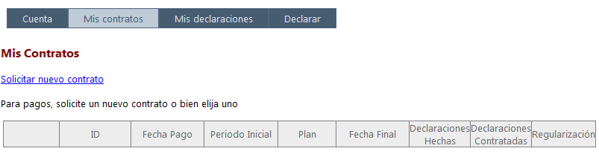
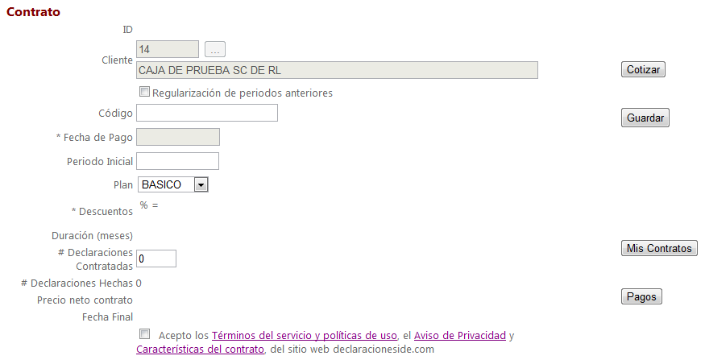
Mi cuenta->Mis contratos (cliente)

Slide 36
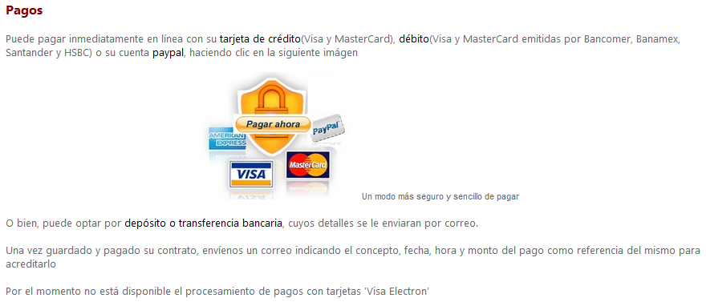
Pago de contratos (cliente)

Slide 37
¡¡ Gracias por su atención !!

